Slide 1
T.C. ANKARA ÜNİVERSİTESİ BEYPAZARI MESLEK YÜKSEK OKULU MODA TASARIMI Ders : Giysi Ergonomisi

Slide 2
Giysi Üretiminde Gerekli Vücut Ölçüleri
Vücut üzerinden ölçü alınması sırasındaki duruş pozisyonu ve alınacak ölçüler aşağıdaki tabloda gösterilmiştir.

Slide 3
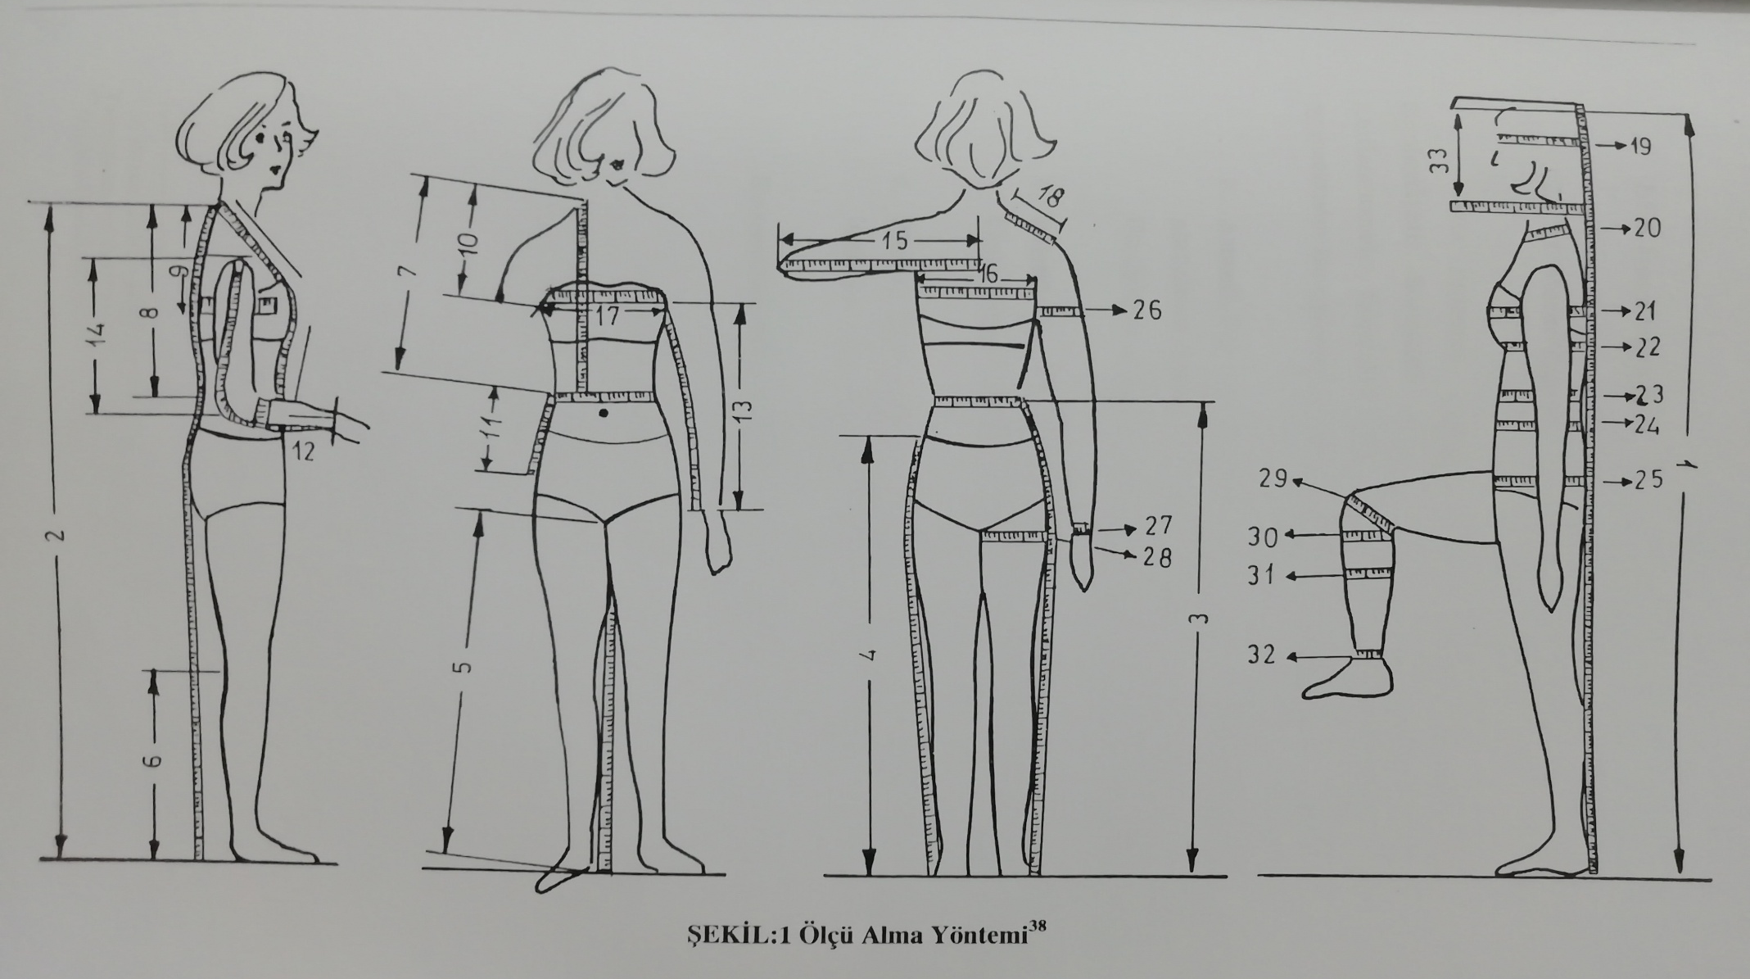

Slide 4
1. Tüm Boy
2. Ense Kökü Yüks.
3. Bel yüksekliği
4. Kemer Yüksekliği
5. İç Boy
6. Diz Yüksekliği
7. Ön Uzunluk
8. Arka Uzunluk
9. Koltuk Derinliği
10. Göğüs Düşüklüğü
11. Kalça Düşüklüğü
12. Dış Kol Uzunluğu
13. İç Kol Uzunluğu
14. Dirsek Düşüklüğü
15. Alt Kol Uzunluğu
16. Sırt Genişliği
17. Ön Genişlik
18. Omuz Genişliği
19. Baş Çevresi
20. Boyun Çevresi
21. Göğüs Çevresi
22. Alt Göğüs Çevresi
23. Bel Çevresi
24. Kemer Çevresi
25. Kalça Çevresi
26. Üst Kol Çevresi
27. Bilek Çevresi
28. Uyluk Çevresi
29. Diz Çevresi
30. Diz Altı Çevresi
31. Baldır Çevresi
32. Ayak Bilek Çevresi
33. Baş Yüksekliği

